Slide 1


PROGRAMA DE MANTENIMIENTO DE LOCALES ESCOLARES
INSTRUCTIVO TECNICO

Slide 2
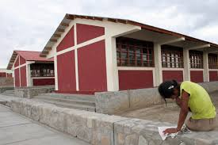


Presentación
El Ministerio de Educación en coordinación con los Gobiernos Regionales y provee mantenimiento a más de 51,715 locales educativos a nivel nacional a través del Programa de Mantenimiento de infraestructura y mobiliario de locales educativos.
Un ambiente con condiciones óptimas en términos de salud y seguridad es necesario para contar con un entorno educativo adecuado para el aprendizaje de estudiantes de las Instituciones Educativas durante el año escolar 2018.
El Presente Instrumento Técnico está aprobado mediante RDE N° 048-2018-MINEDU-VMGI-PRONIED

Slide 3

¿Qué es el Programa de Mantenimiento
de Infraestructura Educativa?
a través
Transfiere Recursos económicos
Objetivo de preservar, neutralizar daños y deterioros en la infraestructura y el mobiliario
Finalidad: garantizar las condiciones de calidad, funcionamiento, comodidad y confort de la población escolar
Responsables de Mantenimiento de cada Institución

Slide 4
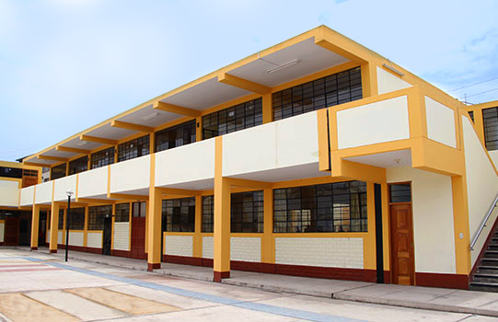
EL USO DE LOS RECURSOS ASIGNADOS
inicial
SI EXISTE MAS DE UN NIVEL EDUCATIVO, EL MTTO SE EJECUTARA EN TODO EL LOCAL ESCOLAR
CEBE
Primar.
CEBA
Secund.
Inst.
Super.
COAR
CRFA

Slide 5
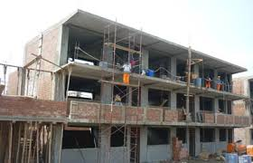

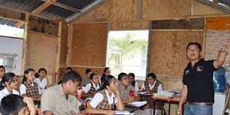
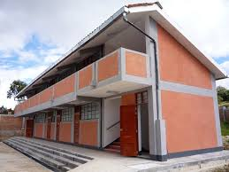
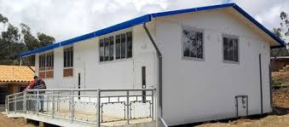

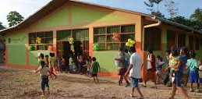
UTILIZA LOS RECURSOS DE MANTENIMIENTO
El L.E. Con Intervenc. Parcial: obra nueva o ampliac. La intervenc.: ambientes donde no esta incluido el proyecto
Locales Educativos sin metas de atención.
El L.E. ocupa un sector de otro local escolar con aulas prefabricadas por Gob. Regional o local.
Loc. Educat. de construc. nueva menor a 1 año
El L.E. con módulos y aulas prefabricadas instaladas por PRONIED
Loc. Educ. c/proyect. a ejecutar en el 2018.
El L.E. Se encuentra en local prestado o alquilado solo puede hacer uso de los recursos para reparación y reposición de mobiliario.
NO UTILIZA LOS RECURSOS DE MANTENIMIENTO

Slide 6
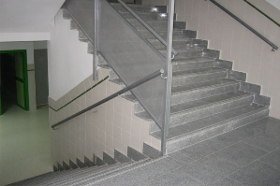
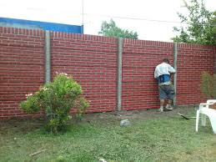
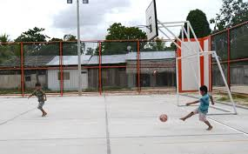


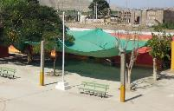
Actividades NO permitidas
Construcción de: ambientes nuevos, losas aligeradas o de concreto armado, escaleras, cercos perimétricos, losas integrales en todo el patio, y ampliación de ambientes.
Utilizar fondo de APAFA como adelanto para ejecutar trabajos de mantenimiento.
No compra de herramientas, equipos, bienes e insumos distintos a la norma técnica
No utilizar ni retirar los intereses generados por el dinero otorgados. Ni utilizar la cuenta para depósitos personales.
Instalación de estructura o coberturas nuevas en patio en las que no haya existido protección.

Slide 7
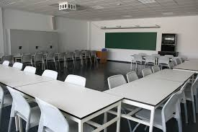
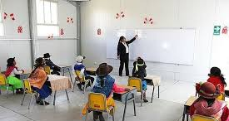
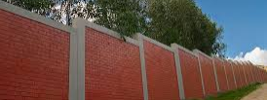
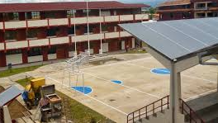
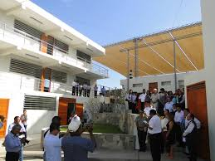
PRIORIZACION DE ESPACIOS EDUCATIVOS A INTERVENIR
Orden de Prioridad | Tipos de Espacios Educativos | Comprende
1ra | Aulas | Aulas
2da | Servicios Higiénicos | Letrinas, biodigestores, núcleo basón, inodoros, tanque elevado, cisterna e instalaciones sanitarias (limpieza de cajas y tuberías de desagüe).
3ra | Cocinas y Comedores | Cocina, comedor, almacén de alimentos
4ta | Servicios Auxiliares | Biblioteca, sala de cómputo o aula de innovación, laboratorios y residentado (dormitorios de alumnos).
5ta | Espacios Exteriores | Patio, Losas deportivas, veredas y sardineles, rampas, reparación de cercos perimétricos, jardines.
6ta | Espacios Administrativos | Dirección, sala de profesores, oficinas administrativas y auditorio
Es importante respetar este orden porque es la única manera de conservar y preservar el adecuado uso de la infraestructura física de las aulas para el desarrollo normal de las actividades escolares.

Slide 8
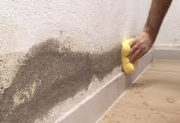
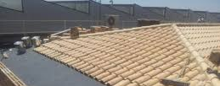

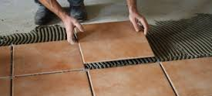
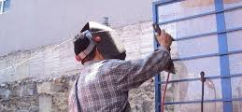
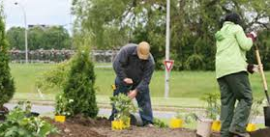
PRIORIZACION DE ACCIONES DE MANTENIMIENTO
Orden Priorid | Acciones de mantenimiento | Aulas | Servicios Higiénicos | Cocinas y Comedores | Servicios Auxiliares | Espacios Exteriores | Espacios Administrat.
1 | Reparación de techos | X | X | X | X | X | X
2 | Reparación de instalaciones sanitarias | X | X | X | X | X
3 | Reparación de instalaciones eléctricas | X | X | X | X | X | X
4 | Reparación de pisos | X | X | X | X | X | X
5 | Reparación de muros | X | X | X | X | X | X
6 | Reparación de puertas | X | X | X | X | X | X
7 | Reparación de ventanas | X | X | X | X |  | X
8 | Reparación de mobiliario escolar y auxiliar | X |  | X | X
9 | Reposición de mobiliario escolar y auxiliar | X |  | X | X
10 | Pintura | X | X | X | X | X | X
11 | Mantenimiento de áreas verdes |  |  |  |  | X

Slide 9
PRIORIZACION DE ACCIONES DE MANTENIMIENTO
Orden Priorid | Acciones de mantenimiento | Aulas | Servicios Higiénicos | Cocinas y Comedores | Servicios Auxiliares | Espacios Exteriores | Espacios Administrat.
12 | Mantenimiento de aulas y módulos prefabricados instalados por PRONIED. | X | X | X | X | X | X
13 | Adquisición de útiles escolares y de escritorio, materiales para uso pedagógico y equipamiento menor para nivel primaria o secundaria | X |  | X | X
14 | Adquisición de equipamiento menor y mobiliario auxiliar para nivel inicial | X |  | X | X
15 | Mantenimiento para bicicletas de la intervención Rutas Solidarias | Para todos los locales educativos beneficiarios con bicicletas de la intervención Rutas Solidarias

Slide 10
PRIORIZACION ACCIONES DE MANTENIMIENTO
a) En el caso que los Locales Educativos estén ubicados en zonas afectadas por las bajas temperaturas, se deberá priorizar el acondicionamiento térmico con el monto asignado, con el fin de prevenir y mitigar los efectos de las heladas y friaje en las aulas, con las acciones de mantenimiento detalladas en el Anexo N° 02 de la Norma Técnica
b) En el caso que los locales educativos estén ubicados en zonas declaradas en emergencia, el responsable de mantenimiento deberá priorizar las acciones que permitan prevenir el deterioro de la infraestructura educativa, en particular de los techos.

Slide 11
PRIORIZACION ACCIONES DE MANTENIMIENTO
c) De existir aulas prefabricadas instaladas por PRONIED, y de ser el caso se requiere del mantenimiento de las mismas, para ellos deberá priorizar las acciones de acuerdo al Anexo N° 03 de la Norma Técnica vigente.
d) En el caso de los Locales Educativos, que cuenten con espacios destinados a la residencia que alberga alumnos, y comparte el Local Educativo, se deberá tener en cuenta el mantenimiento de los mencionados espacios, luego de haber completado las necesidades de mantenimiento de aulas, servicios higiénicos, cocina y comedor.

Slide 12

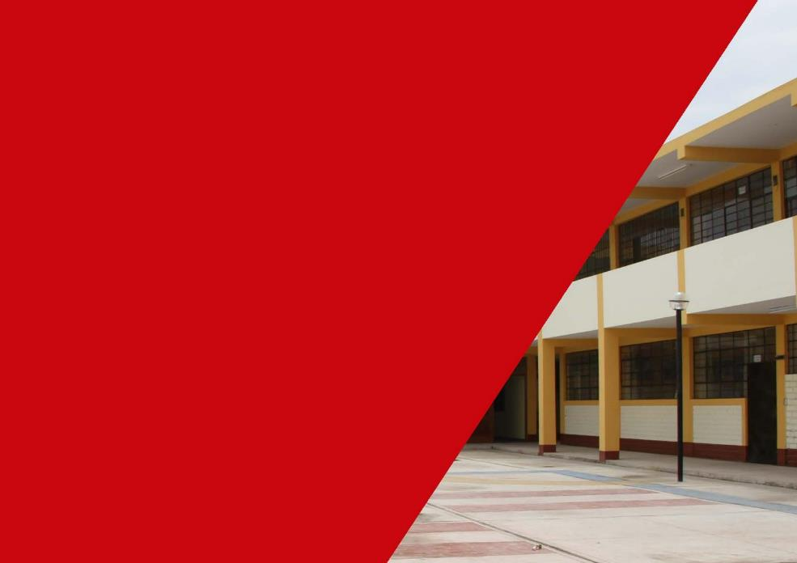
Acciones y actividades a ejecutar en el mantenimiento de la infraestructura y mobiliario del local educativo
Estas actividades deben ser realizadas por personal calificado para asegurar la calidad de los Trabajos.
Se recomienda priorizar actividades orientadas al reemplazo de elementos nocivos para la salud e instalaciones precarias y obsoletas que signifiquen riesgo de accidentes para la comunidad educativa

Slide 13

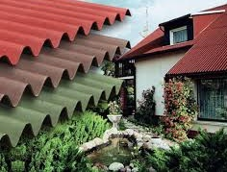
¿Qué actividades se incluyen en la reparación de Techos?
TECHOS LIVIANOS:
Reparación y reposición del material utilizado en los techos de acuerdo la zona donde se ubica el local escolar.
Reparación y reposición localizada de elementos estructurales deteriorados (tijerales de: madera, metal, etc.).
Reparación y reposición de coberturas livianas.
Sellado de perforaciones e impermeabilizaciones en áreas de filtración.
Instalación y reparación de falso cielo raso con triplay, planchas de fibrocemento, plancha de fibra vegetal, policarbonato, machihembrado, etc.
Reparación y reposición de canaletas incluye bajadas pluviales.
Reemplazo y/o mantenimiento de coberturas para protección solar y elementos de sujeción, incluyendo la estructura.
Mantenimiento e instalación de paneles solares.
TECHOS ALIGERADOS
Sellado e Impermeabilización de techos.
Instalación, reparación y reposición de ladrillos pasteleros.
Reparación y reposición de gárgolas.
Tarrajeo y/o enlucido del cielorraso en losa aligerada.
Recomendación:
Es importante que en zonas declaradas en emergencia por ocurrencia de lluvias, se garantice la pendiente de los techos y se canalice la lluvia, a fin de evitar goteras que deteriorarían la estructura interior

Slide 14

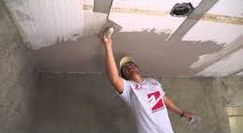
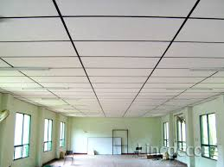
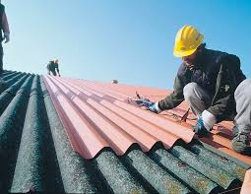
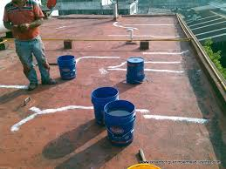
REPARACIÓN DE TECHOS
TARRAJEO, ENLUCIDO DEL CIELO RASO EN LOSA ALIGERADA
REPARACION DE FALSO CIELO RASO
REPARACION Y ARREGLO DE COBERTURAS LIVIANAS
SELLADO DE PERFORACIONES E IMPERMEABILIZACIONES

Slide 15
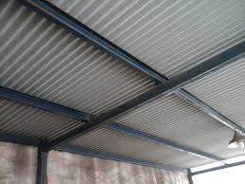
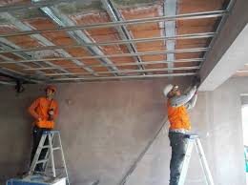
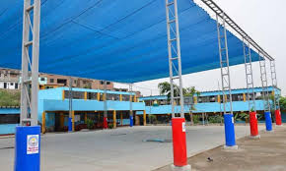
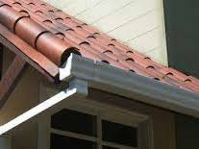
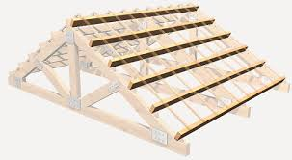
REPARACIÓN DE TECHOS
REPARACION Y ARREGLO DE COBERTURAS LIVIANAS
REPARACION DE FALSO CIELO RASO
REEMPLAZO Y MANTENIMIENTO DE MALLA POLISOMBRA EXISTENTE Y ELEMENTOS DE SUJECION
REPARACION DE CANALETAS
REPARACION DE ELEMENTOS ESTRUCTURALES DETERIORADOS

Slide 16

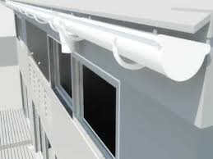
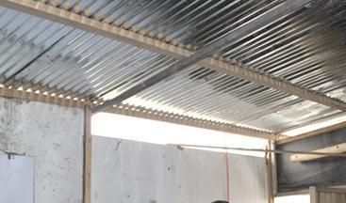
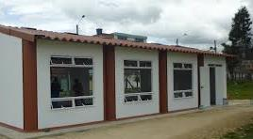
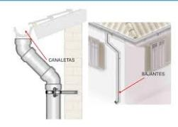
¿Qué actividades se incluyen en la reparación de Techos?
CANALETAS PLUVIALES
Grosor: 6”
Material: fierro galvanizado
Espesor 3mm deberán ser soldadas entre sí con abrazaderas empernadas.
COBERTURAS METÁLICAS
Revisar previamente los elementos de fijación y cambiar aquellos que hayan perdido sus propiedades de sujeción. Se deberá sellar cualquier rajadura, anclajes u orificios, con productos elastómeros con el fin de evitar goteras.
DESAGÜES DE EVACUACIÓN
Inclinación: 45°
Material: tubos de PVC
Pulgadas: 4”
Revestimiento: dado de concreto en la parte inferior de 1.20 m.
CIELORRASOS Y CUBIERTAS LIGERAS
Resanar y reparar para evitar filtraciones y desprendimiento de material. Para garantizar mayor durabilidad, utilizar insumos de primera calidad.

Slide 17


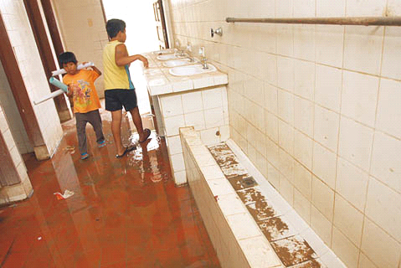
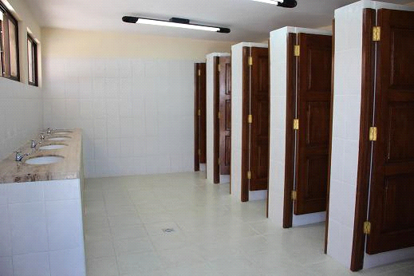
REPARACIÓN DE INSTALACIONES SANITARIAS
ANTES
A LO QUE PUEDES LLEGAR

Slide 18
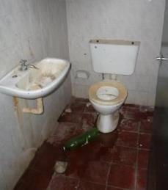
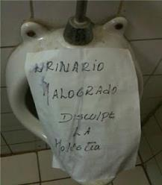
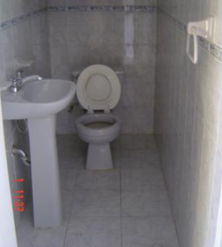
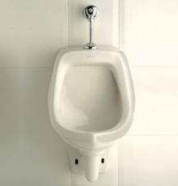
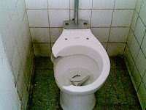
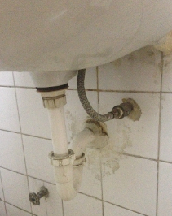
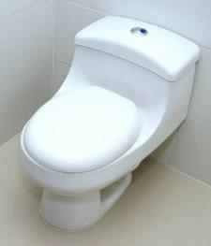
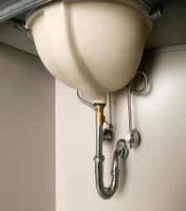
Aparatos sanitarios
(inodoro, lavatorio, urinario)
ANTES
A LO QUE PUEDES LLEGAR
Notes:
Foto de un urinario y caño, inodoro BIEN

Slide 19





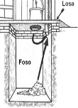
¿Qué actividades se incluyen en la reparación de instalaciones sanitarias?
Servicios Higiénicos con conexiones:
* Sustitución de aparatos sanitarios (inodoros lavatorios, urinarios, turcos, etc.),
* Sustitución de griferías (caños, válvulas compuerta, empaquetaduras, trampas, etc),
* Sustitución de accesorios sanitarios: Agua y desagüe (pvc.),
* Reparación y limpieza de tuberías: Agua y desagüe;
* Desatoro de red de desagüe en interior de la Institución Educativa.
Reparación de cajas de registro de desagüe.
* Continuación o instalación de tramos de redes de agua o desagüe con conexión habilitada.
Pozo séptico – percolador :
* Limpieza y desinfección,
* Sustitución de accesorios,
* Reparación de cajas de desagüe.
Sustitución de aparatos sanitarios,
* Sustitución de accesorios sanitarios: Agua y desagüe (pvc.);
* Reparación y limpieza de tuberías: Agua y desagüe, Desatoro de red de desagüe
* Reparación de cajas de registro de desagüe.
Silos letrinas (Hoyo seco)
* Limpieza y desinfección, en caso se colmate traslado de silo.
* Se sustituirán las letrinas de hoyo seco colmatadas o deterioradas que requieran ser sustituidas con criterios de emergencia para lo cual debe cumplir que el suelo donde se ubicará la letrina tenga: nivel de aguas subterráneas mayor a 2.5 m del fondo de la letrina, un suelo firme, distancia de 5.0 m mínima de la letrina actual;
* Si la caseta de la letrina está en buen estado, será necesario trasladarla hacia el nuevo lugar de ubicación de la letrina, donde se recomienda su limpieza y pintado si es necesario.

Slide 20
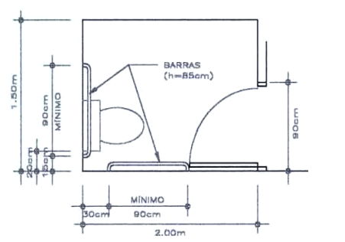
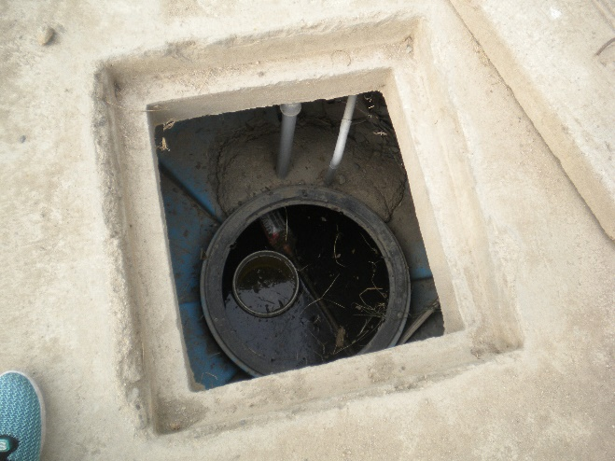

¿Qué actividades se incluyen en la reparación de instalaciones sanitarias?
Otras actividades:
Instalación de barras de apoyo en los cubículos de los servicios higiénicos para personas con discapacidad.
Reemplazo de silos por aparatos sanitarios teniendo en cuenta el diseño de las instalaciones sanitarias existentes.
En las zonas de propagación del Dengue,
se deberá tener en cuenta limpiar y
desinfectar cisternas, tanques elevados y
pozos sépticos.

Slide 21
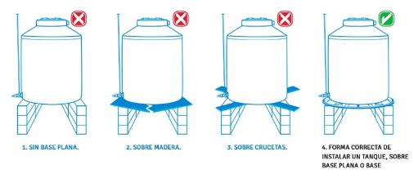
¿Qué actividades se incluyen en la reparación de instalaciones sanitarias?
Debe estar libre de objetos que pudieran dañar el fondo del tanque
Evitar ubicarlo directamente en zonas con topografía accidentada, pendientes, zonas de inundación, canaletas, vegetación, entre otros.
Dimensión: superior a la base de 0.40 m a cada lado como mínimo.
Una alternativa es habilitar una base metálica y/o de concreto, cuando se trate del almacenamiento del agua en un tanque apoyado.
En las zonas donde no cuenten con servicio de agua o sea restringida, se podrá adquirir Tanques de Polietileno, para almacenar el agua.
Notes:
Foto de un urinario y caño, inodoro BIEN

Slide 22

Sustitución de Letrinas por Núcleo Sanitario Basón
Núcleo Sanitario Basón (SS.HH) que constituye un sistema de compostaje continuo que no requiere agua para su funcionamiento ni estar conectado a una red de desagüe, permite eliminar los residuos orgánicos en zonas que no tienen agua ni desagüe.
NOTA
El módulo sanitario deberá utilizarse únicamente para desechos humanos u otros. No se debe arrojar agua, papeles, latas, plásticos, huesos tierra, arena, etc.

Slide 23

Instalación del Biodigestor.
Realice la excavación dejando una pendiente que no permita el deslave de la tierra.
Evite instalarlos en terrenos pantanosos, relleno o áreas sujetas a inundación.

Slide 24







Reparación de Instalaciones Eléctricas
ANTES
A LO QUE PUEDES LLEGAR
Notes:
Hay que agregar fotos así de cada una de las actividades.

Slide 25





¿Qué actividades se incluyen en la reparación instalaciones eléctricas?
Comprende trabajos en:
Se puede cambiar artefactos de iluminación, cables y accesorios, por otros de primera calidad. Confiando estas acciones a personal calificado y tomando las medidas de seguridad correspondientes.
Las instalaciones eléctricas en mal estado pueden producir accidentes, por lo que es importante realizar el mantenimiento de las conexiones, interruptores, salidas de luminarias y tomacorrientes.
Comprende el cambio de cables, lámparas de iluminación incandescente, focos ahorradores y/o fluorescentes, cambio de interruptores, tomacorrientes, llaves térmicas, etc., y protección de cables expuestos con tubería de PVC SEL
Otras actividades: Mantenimiento e instalación de pozo a tierra, mantenimiento de pararrayos, mantenimiento de electrobomba, reparación e instalación de terma solar

Slide 26



REPARACIÓN DE PISOS
A LO QUE PUEDES LLEGAR
ANTES

Slide 27
¿Qué actividades se incluyen en la reparación de pisos?
Un piso de cemento, cerámico o loseta, madera, vinílico; en mal estado, es un peligro para los alumnos, al resanarlo puede evitar accidentes. La duración de los pisos depende mucho del mantenimiento que reciben.
Resane de piso de: cemento pulido, reemplazo de piso cerámico o reemplazo de piso de madera machihembrado.
Revestimiento con cerámico en zócalos.
Sustitución de pisos de tierra por cemento o madera.
Instalación de cunetas.
Reparación de rampas de acceso interior y exterior del local educativo incluidas las barandas.
Reparación de pasos y contrapasos de escaleras, incluidas las barandas.
Reparación o instalación de cantoneras o cintas antideslizantes.
Reparación o habilitación de cunetas en particular en zonas declaradas en emergencia por efectos de las lluvias.
Reparación o reposición del material utilizado en los pisos de acuerdo la zona donde se ubica el local escolar.
Se recomienda que exista una propuesta para las áreas de intervención y el uso de material más conveniente según el área geográfica, teniendo en cuenta la aprobación del especialista y el coordinador.

Slide 28



RESANE DE PISO PULIDO.
INSTALACIÓN Y/O REPOSICIÓN DE PISO CERÁMICO
REPOSICIÓN DE ENTABLADO EN PISO DE MADERA (SIERRA / ZONA RURAL)

Slide 29






REPARACIÓN DE MUROS
A LO QUE PUEDES LLEGAR
ANTES
Notes:
Hay que agregar fotos así de cada una de las actividades.

Slide 30





¿Qué actividades se incluyen en la reparación de muros?
Comprende trabajos en:
Reparación o reposición del material utilizado en los muros de acuerdo a la zona donde se ubica el local escolar.
Resane del tarrajeo existente en muros.
Instalación de mallas o barandas de seguridad en parapetos.
Reparación o reposición de tabiquería de madera, planchas de yeso o fibrocemento.
Reparación de paños de cerco de ladrillo o adobe por presencia de salitre o fisuras que no comprometan la estructura existente.
Instalación de barandas en escaleras y/o rampas.
Reparación o reposición de zócalos exteriores de concreto en zonas de lluvias y declaradas en emergencia. H=0.50 cm.
Reparación o reposición de zócalos de cerámico en interiores.
Antes de pintar un muro, hay que retirar la pintura antigua y luego resanar huecos y fisuras. El trabajo debe ser efectuado por personal calificado, con insumos de primera calidad y las medidas de seguridad y limpieza necesarias
Si en un muro existen grietas o desprendimientos de material luego de ser resanado y a su vez ha sido afectado por la humedad o salitre, es conveniente el uso de impermeabilizante después de detectada y reparada la causa.

Slide 31






REPARACIÓN DE PUERTAS
ANTES
A LO QUE PUEDES LLEGAR
Notes:
Hay que agregar fotos así de cada una de las actividades.

Slide 32




¿Qué actividades se incluyen en la reparación de puertas?
Mantenimiento y/o reposición de puertas de madera y de metal, así como el pintado de las mismas.
Cambio de giro de puertas.
Instalación de rejas de seguridad en puertas de aulas de innovación o cómputo.
INCLUYE PINTURA
Puertas de carpintería de madera: barniz, pintura al óleo y esmalte.
Puertas de carpintería metálica: base zincromato y acabado de pintura esmalte.
1) Madera: marcos, hoja de madera (batiente), chapas, tableros, jaladores, cerradura, bisagras, cerrojo, vidrios, accesorios de fijación, cambio de giro.
2) Fierro: Chapas, planchas metálicas, bisagras, cerrojos, jaladores, marcos, vidrios, accesorios de fijación, cambio de giro.

Slide 33







Reparación de ventanas
ANTES
A LO QUE PUEDES LLEGAR
Notes:
Hay que agregar fotos así de cada una de las actividades.

Slide 34


¿Qué actividades se incluyen en la reparación de ventanas?
1) Madera: marcos, hoja (batiente), tableros, manijas, bisagras, jaladores, accesorios de fijación. Reposición de vidrios.
2) Fierro: Planchas metálicas, bisagras, jaladores, marcos, accesorios de fijación. Reposición de vidrios.
Comprende trabajos en:
Otras actividades:
Instalación de rejas de seguridad en ventanas de aulas de innovación o cómputo.
Instalación de mallas de protección contra insectos en aulas, cocinas y almacenes.
Esta partida también contempla el pintado de las ventanas según el tipo de material:
Ventanas de carpintería de madera: barniz, pintura al óleo y esmalte.
Ventanas de carpintería metálica: base zincromato y acabado de pintura esmalte.

Slide 35


Recomendaciones:
Si se va realizar la reposición de la ventana de madera , se recomienda que sea de madera tornillo y/o cedro (sierra) por ser una madera estructural.
En ventanas metálicas se debe aplicar un removedor de óxido, luego realizar un lijado para remover pinturas y óxidos, después aplicar la base zincromato, para luego dar el acabado final con esmalte sintético.
Los marcos de las ventanas
deben ser impermeabilizadas con silicona en la parte interna y externa.
Cambiar vidrios, accesorios y piezas necesarias en puertas y ventanas para recuperar su funcionalidad y mantener las aulas seguras.
El mantenimiento de la carpintería metálica y de madera, previene la corrosión y deterioro de las superficies.
La reposición de ventanas paulatinamente debe cambiarse con vidrios templados y/o laminado como lo indica el RNE a fin de proporcionar el mayor grado de seguridad a los usuarios

Slide 36





Reparación de Mobiliario.
ANTES
A LO QUE PUEDES LLEGAR
Notes:
Hay que agregar fotos así de cada una de las actividades.

Slide 37



¿Qué actividades se incluyen en la reparación de mobiliario escolar?
Reposición o reparación de piezas de madera, metal, tableros y cualquier accesorio según corresponda, también comprenden los trabajos de masillado, cepillado, lijado o sellado del mobiliario existente (alumnos y docentes).
Reparación de mobiliario de comedor, cocina y residencia estudiantil
Reparación de pizarras acrílicas.
Reparación de estantes de madera o metálicos.
Reparación de Juegos para niños en madera, metálicos o fibra de vidrio.
El responsable de mantenimiento deberá revisar la calidad de los trabajos antes de dar la conformidad de la mano de obra, por lo que podrá observar cualquier imperfección respecto a la madera, metal, acabado o pintado del mobiliario.

Slide 38


REPOSICIÓN DE MOBILIARIO ESCOLAR
ANTES
A LO QUE PUEDES LLEGAR

Slide 39

¿Qué actividades se incluyen en la reposición de mobiliario escolar?
Mobiliario básico en aulas: Sillas y mesas para todos los niveles educativos, según las especificaciones descritas en el Anexo N° 01 del presente Instrumento Técnico y en la página web:
http://www.pronied.gob.pe/servicios/mantenimiento/
Mobiliario de almacenamiento en aulas, aulas de innovación, laboratorio, biblioteca y talleres.
Mobiliario de laboratorio: bancos, mesas y sillas
Mobiliario de comedor, cocina y almacén de alimentos: estantes, reposteros, mesas y tarimas para colocar víveres y menaje.
Reposición y/ adquisición de pizarras acrílicas para uso en aulas.
Reposición y/ adquisición de Juegos para niños en madera, metálicos o fibra de vidrio.
El responsable de mantenimiento deberá revisar la calidad de los trabajos antes de dar la conformidad de la mano de obra, por lo que podrá observar cualquier imperfección respecto a la madera, metal, acabado o pintado del mobiliario.
Esta partida no contempla la adquisición de mobiliario para dirección, subdirección, sala de profesores, ni sillas para el auditorio.

Slide 40





Pintado
A LO QUE PUEDES LLEGAR
ANTES
Notes:
Poner una fachada mal pintada, poner foto de fachada bien pintada

Slide 41


¿Qué actividades se incluyen en el pintado?
Limpieza de superficies deterioradas (despegadas y/o salitradas);
Resane de las superficies deterioradas;
Masille las superficies que lo requieran;
Lijado de las superficies;
Aplicación de base y sellador de muros; y,
Pintura
Se recomienda ejecutar esta partida de forma integral cada dos años al cumplir con atender todas las demás acciones de mantenimiento.
Pintura Látex (Para muros interiores y exteriores)
Esmaltes
(Para maderas y fierro)
Barnices y Lacas
(Para madera)

Slide 42


ÁREAS VERDES
ANTES
A LO QUE PUEDES LLEGAR

Slide 43







¿Qué actividades se incluyen en el mantenimiento de áreas verdes?
Puede utilizar planchas de tierra con césped natural o planchas precultivadas, No se permite el uso de césped sintético.
De acuerdo al clima de la zona, debe consultar cual es el mejor periodo para plantar césped en planchas
Si se requiere dar mantenimiento a césped plantado en mal estado, primero se debe retirar las zonas dañadas, para posteriormente, labrar el terreno, añadir tierra vegetal y plantar las planchas de césped.
Se realizarán por un personal calificado, quien le indicará el cuidado posterior que debe recibir.

Slide 44
Acciones de mantenimiento para mitigar los efectos de las heladas y friaje en los locales educativos
Orden Prioridad | Acciones de mantenimiento | Comprende
1ro | Aislamiento de techo | Se aplicará a los cielos rasos horizontales existentes y nuevos.
2do | Aislamiento de Puertas y ventanas | Sellado térmico del marco de puertas y ventanas con burletes de espuma, PVC u otro material de diferentes espesores y formas. Instalar una cortina de thermofilm que mejore la protección térmica y corte las corrientes de aire.
3ro | Aislamiento de pisos | Instalación de pisos de madera machihembrada en zonas ubicadas sobre los 3000 m.s.n.m.

Slide 45
Acciones de conservacion y mantenimiento regular para módulos prefabricados
Orden Prioridad | Tipo de Intervención | Comprende
1ro | Techo | Acciones de mantenimiento para los techos de planchas metálicas con aislante térmico.
2do | Instalaciones Sanitarias | Limpieza de cisterna, reparación y reposición de accesorios sanitarios
3ro | Instalaciones Eléctricas | Reposición de luminarias, tomacorrientes, interruptores, cables.
4to | Pisos | Acciones de mantenimiento para los pisos vinílicos y/o plancha estriada.

Slide 46
Actividades de conservación y cuidado posterior al mantenimiento en módulos prefabricados
PARTIDA | FRECUENCIA | ACTIVIDADES DE CONSERVACIÓN Y CUIDADO.
Instalaciones Sanitarias | Diario | Verificar que no haya residuos sólidos, como son papel higiénico, restos de jabón, cabellos en los inodoros, lavatorios y lavaderos. Realizar el retiro y desatoro.
 | Quincenal | Verificar periódicamente que el correcto cierre del registro de acceso de la cisterna, ya que de lo contrario (por rotura o desajuste) el agua de la misma puede ser contaminada por agua de lluvia, bichos o basura proveniente del exterior.
Instalaciones Eléctricas | Anual | Contar con juego de planos actualizados y definitivos de la instalación, así como de los e instructivos de los equipos, y operarlos de acuerdo con lo indicado en los mismos.
 | Semanal | Mantener libre de impurezas y sustancias ajenas los diversos componentes de las instalaciones eléctricas, como son luminarias, lámparas (tubos fluorescentes y los difusores). Identificar presencia de parpadeo o manchas negras en los fluorescentes. Verificar que las conexiones internas de la luminaria no se hayan aflojado o estén sueltas. Identificar sobrecalentamiento de apagadores o contactos o que presenten señales de quemado, como son la deformación y carbonización.

Slide 47
Actividades de conservación y cuidado posterior al mantenimiento en módulos prefabricados
Pisos | Diario | Para evitar el ingreso de sucedía proveniente del exterior, colocar limpiapiés o felpudos con fibras absorbentes en la parte externa del ingreso y una alfombra de Nylon o polipropileno que retenga el polvo. Barrer o aspirar el piso. Trapear ligeramente solo con agua o detergente disuelto, evitando derramar líquido el piso.
 | Mensual | En caso de no retirar la suciedad con este proceso, aplicar una solución de limpiador alcalino diluido y dejar durante un tiempo suficiente para quitar la suciedad. A fin de lograr mejores resultados se puede utilizar una maquina rotativa, enjuague el piso con agua tibia, limpia y dejar secar.
Pisos | Diario | Para evitar el ingreso de sucedía proveniente del exterior, colocar limpiapiés o felpudos con fibras absorbentes en la parte externa del ingreso y una alfombra de Nylon o polipropileno que retenga el polvo. Barrer o aspirar el piso. Trapear ligeramente solo con agua o detergente disuelto, evitando derramar líquido el piso.
 | Mensual | En caso de no retirar la suciedad con este proceso, aplicar una solución de limpiador alcalino diluido y dejar durante un tiempo suficiente para quitar la suciedad. A fin de lograr mejores resultados se puede utilizar una maquina rotativa, enjuague el piso con agua tibia, limpia y dejar secar.
Pisos | Diario | Para evitar el ingreso de sucedía proveniente del exterior, colocar limpiapiés o felpudos con fibras absorbentes en la parte externa del ingreso y una alfombra de Nylon o polipropileno que retenga el polvo. Barrer o aspirar el piso. Trapear ligeramente solo con agua o detergente disuelto, evitando derramar líquido el piso.

Slide 48
Actividades de conservación y cuidado posterior al mantenimiento en módulos prefabricados
Muros | Semestral | Lavar con agua (sin agresión mecánica ni química), retiro de polvo, virutas, basura, residuos orgánicos de las aves.
Puertas y Ventanas | Quincenal | Limpiar de polvo y manchas las puertas y ventanas; los vidrios deberán lavarse con agua enjabonada y enjuagarse con agua limpia, posteriormente se deberán secar con trapo limpio o con papel periódico.
 | Semanal | Revisar si existe la necesidad de pintura, fallas en el mecanismo de apertura de las ventanas, en las bisagras o en los rieles de las ventanas corredizas, vidrios estrellados, entre otros.
Mobiliario | Diario | Limpieza de los elementos que conforman el mobiliario con un trapo húmedo para retirar el polvo.
 | Quincenal | Quincenalmente se deberá eliminar del mobiliario manchas de pintura, tinta o lápiz, manchas de pegamento, plastilina o goma de mascar.
 | Bimestral | Revisar si existen deformaciones, humedades, oxidación, roturas, aflojamiento o ausencia de tornillos y remaches en el mobiliario. Revisar si la pieza suelta o desprendida se une a la estructura del mueble mediante tornillos, clavos, pegamento, remaches o soldadura.

Slide 49

Ejecución del Mantenimiento para bicicletas de la intervención Rutas Solidarias
Se deberán priorizar las acciones de acuerdo al Anexo N° 4, Adquisición de herramientas y repuestos para el mantenimiento de bicicletas de la intervención Rutas Solidarias, Los gastos efectuados para esta acción serán registrados en el sistema Wasichay en el orden de prioridad 15.
Antes de gestionar la compra, se debe realizar la Jornada de Mantenimiento correspondiente, según las orientaciones elaboradas para esta actividad, las cuales permitan diagnosticar las piezas a reemplazar.

Slide 50
PRIORIZACIÓN DE HERRAMIENTAS Y/O REPUESTOS RUTAS SOLIDARIAS
Orden Prioridad | Herramientas y repuestos para el mantenimiento y reparación de bicicletas | Comprende
1 | Equipo de mecánica para taller de mantenimiento y reparación de bicicletas | Llaves Allen, Lubricantes para bicicleta, Tronchacadenas, Desarmador, Llaves de boca, Alicates, Llaves de niples, Martillo, Extractor de catalina, Extractores de eje central,Llave francesa, Llaves de conos
2 | Repuestos necesarios anualmente | Cables de freno, Funda de freno, Par de tacos de freno, Billas de tasa de dirección, Cámara 26" o 24“, Eje central sellado, Eje central de tasas, Sistema de frenos, Gruesa de rayos
3 | Repuestos necesarios según diagnóstico | Cadena, Tasas de dirección, Rueda trasera, Rueda delantera, Eje de rueda delantera, Eje de rueda trasera, Masa delantera, Masa trasera, Aro de aluminio, Llantas 26" o 24“, Potencia forma de codo, Adaptador de potencia, Potencia, Timón, Mangos, Ajuste de asiento, Poste de asiento, Asiento, Pedales, Catalina

Slide 51
Ejecución del Mantenimiento para bicicletas de la intervención Rutas Solidarias
En caso de bicicletas no habidas: Se deberán priorizar las acciones de mantenimiento de bicicletas existentes, con prioridad las que se encuentran en mal estado.
En caso de contar Bicicletas inservibles, se deberán priorizar las acciones de mantenimiento de bicicletas existentes que puedan ser reparadas y deberá informar sobre aquellas inservibles.
En caso de movilizar bicicletas a otra IE, se deberán dejar todas las bicicletas operativas.
El monto asignado podrá ser utilizado también para la mano de obra por la reparación de las bicicletas.

Slide 52



RENDICIÓN DE CUENTAS Y CIERRE DE LA EJECUCIÓN DEL PROGRAMA DE MANTENIMIENTO
El responsable debe informar a la comunidad educativa de gastos realizados
Cierre del programa y cuentas de ahorro
31 octubre 2018
Registrar declaración de gastos al sistema WASICHAY
DEVOLVER EL SALDO NO UTILIZADO ANTES DEL CIERRE DEL PROGRAMA
EXPEDIENTE EN FISICO
DRE O UGEL
El cargo de la D.G. deberá mantenerse en el local escolar para las visitas de monitoreo
Todo saldo no ejecutado con intereses deben depositarse a la cta corriente Nº 0000-860867 – M. EDUCACION PRONIED.
INGRESAR LOS DATOS AL SISTEMA WASICHAY
02 noviembre 2018

Slide 53
ANEXO N°10
FORMATO PARA PRESENTACIÓN DE VOUCHER DE DEVOLUCIONES EN LA CUENTA DE PRONIED
REGISTRO DE VOUCHERS DE DEVOLUCIONES A LA CUENTA PRONIED (0000860867)
I.E.: __________________________________
Código de Local: ________________________
Período del mantenimiento:_______________
Nombre del Docente:____________________
DNI del docente:________________________
DRE/UGEL: _____________________________
Región:________________________________
Motivo de la devolución: _________________
AQUÍ PEGAR VOUCHER

Slide 54

GRACIAS

